Slide 1
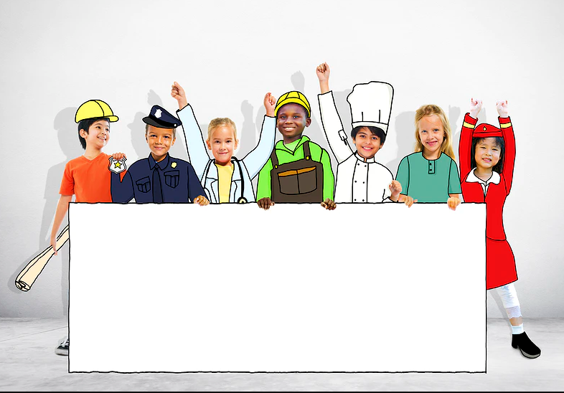
МНОГО ЕСТЬ ПРОФЕССИЙ РАЗНЫХ
Муниципальное бюджетное дошкольное образовательное учреждение «Детский сад №37 «Искорка»
Морозова Альбина Вадимовна
воспитатель
г. Междуреченск - 2022

Slide 2
Что за чудо-чудеса. Раз рука и два рука! Вот ладошка правая, вот ладошка левая. И скажу вам, не тая, руки всем нужны, друзья! Сильные руки не бросятся в драку. Добрые руки погладят собаку, Умные руки умеют творить (рисовать, вырезать и лепить). Чуткие руки умеют дружить!
Возьмитесь за руки, почувствуйте тепло рук ваших друзей, посмотрите им в глаза и улыбнитесь,
поделИтесь хорошим настроением)

Slide 3
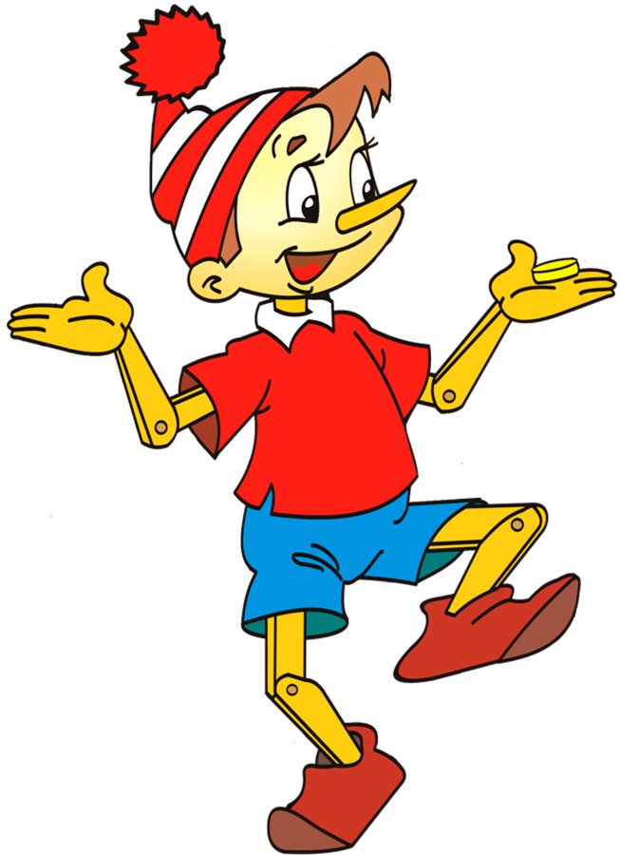
НЕ ЗНАЕТ, КАК НАДО ВЕСТИ СЕБЯ НА ЗАНЯТИЯХ … ПРИШЁЛ К НАМ НАУЧИТЬСЯ: КАК НАДО СЕБЯ ВЕСТИ, КАК НАДО ВНИМАТЕЛЬНО СЛУШАТЬ, КАК ОТВЕЧАТЬ
К НАМ СКОРО ПРИДЁТ ЕЩЁ ГОСТЬ И ХОЧЕТ С НАМИ ПОДРУЖИТЬСЯ
У отца был мальчик странный, Необычный — деревянный. На земле и под водой Ищет ключик золотой, Всюду нос суёт он длинный?
Но любит всё же папа сына) Кто же это?..
ГЛАЗКИ СМОТРЯТ и всё видят,
УШКИ СЛУШАЮТ и слышат,
НОЖКИ - отдыхают,
РУЧКИ - не мешают,
РОТИК - не болтает,
ГОЛОВКА - соображает!
Ответить хочешь – не шуми,
А лучше руку подними!

Slide 4
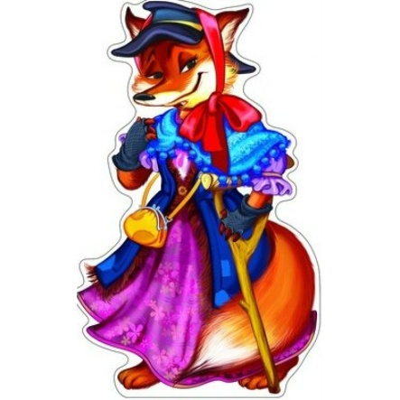
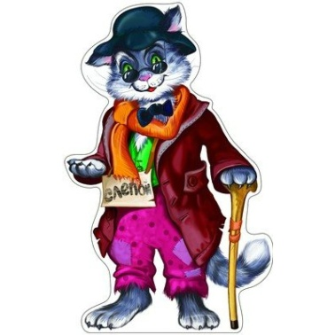
ПРАВДА или ВЫДУМКА (если правильно- хлопаем в ладоши, если нет - по коленям)
По пути Буратино встретил разбойников
- обманщиков
ПОМОЖЕМ ЕМУ РАЗОБРАТЬСЯ
-Врач таблетку прописал – и малыш здоровым стал. (Правильно)
-Воспитатель – это тот, кто сажает самолёт. (Неправильно)
-Вот строитель строит дом, будет так уютно в нём. (Правильно)
-В цирк сегодня все спешат: там шофёр смешит ребят. (Неправильно)
-Если вдруг пожар случится, то пожарный вмиг примчится. (Правильно)
-Космонавт в ракету сел и на стройку полетел. (Неправильно)
-Полицейский очень смел – грабителя поймать сумел. (Правильно)

Slide 5
Много есть профессий разных. Много всяких нужных дел. Чем бы в жизни заниматься, Что бы делать ТЫ хотел? Иль летать над облаками, Или делать все руками, Или строить, или шить, Иль пожар водой тушить? А.Карамышев

Slide 6
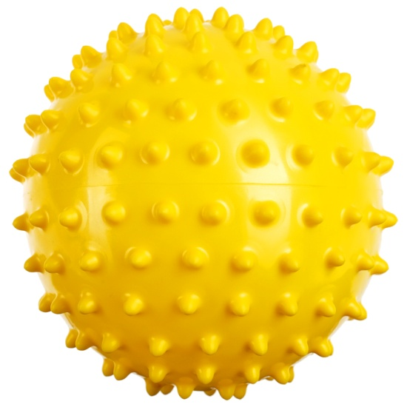
ТЫ КАТИСЬ ВЕСЁЛЫЙ МЯЧИК (3-5 раз) быстро- быстро по рукам. У кого остался мячик, тот скорей ответит нам…
КЕМ будешь?
Что будешь делать, какие обязанности выполнять?

Slide 7
ИГРА «УГАДАЙ ПРОФЕССИЮ» хоровые ответы?
Каска, шланг, вода – (Пожарный)
Плита, кастрюля, вкусное блюдо – (Повар)
Доска, мел, учебник – (Учитель)
Руль, колеса, дорога – (Водитель)
Дети, игры, прогулки – (Воспитатель)
Кирпичи, цемент, новый дом – (Строитель)
Ножницы, фен, прическа – (Парикмахер)
Весы, прилавок, товар – (Продавец)
Лекарства, градусник , шприц – (Доктор)

Slide 8
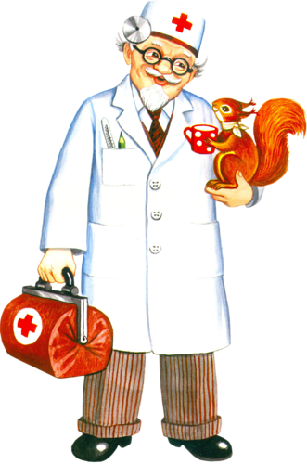
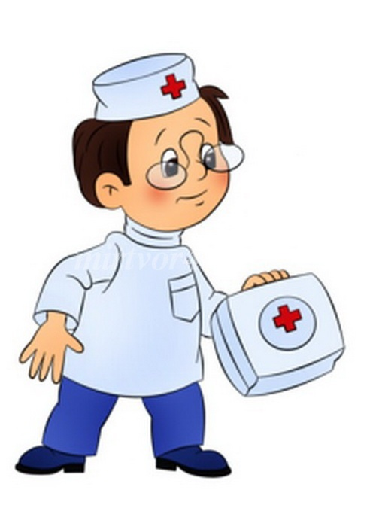
ДОКТОРА БЫВАЮТ РАЗНЫЕ
Доктор тот немолодой, Он с усами и бородой. Любит ребят, От разных болезней
лечит зверят. Нет для доктора преград, всем помочь он только рад. Кто же в Африку, друзья, полетел совсем не зря? Симпатичный ОН на вид, А зовется … .
АЙБОЛИТ - ВЕТЕРИНАР
Читает много медицинских книжек –
и всё знает о болезнях ребятишек.
В Цветочном городе проживает,
Здоровье малышек и малышей охраняет.
ПИЛЮЛЬКИН - ПЕДИАТР
КАКИЕ ЕЩЁ ВРАЧИ БЫВАЮТ? Какие болезни лечат? (хирург, стоматолог, окулист)

Slide 9
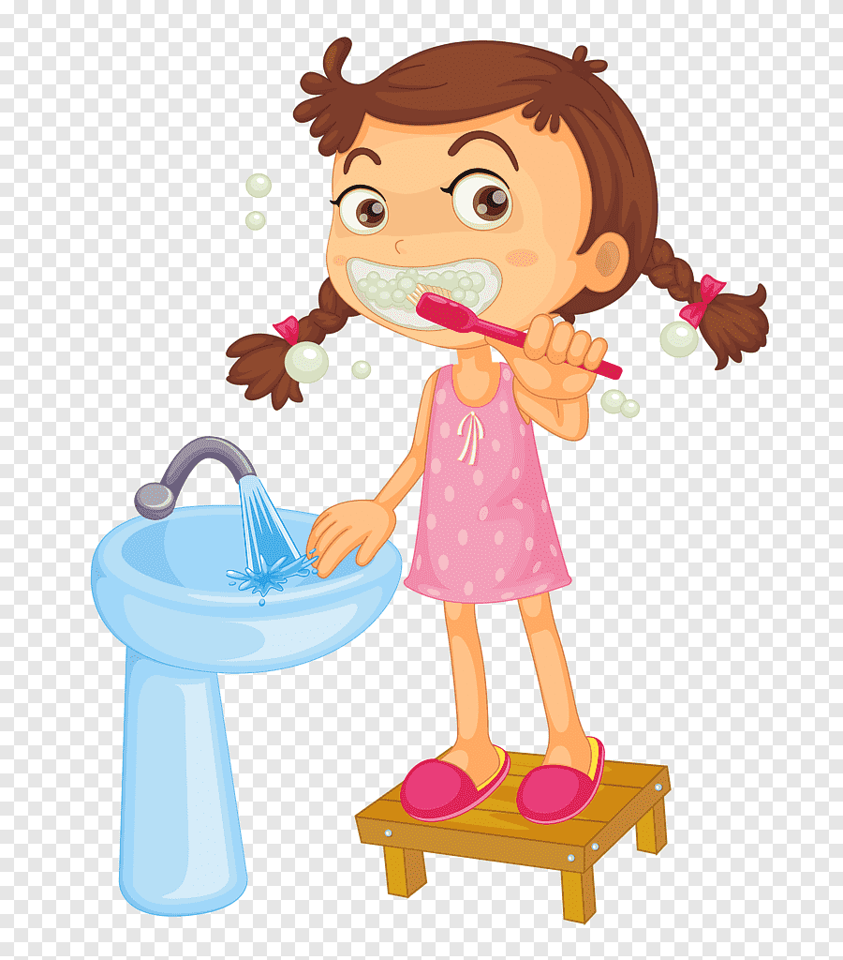
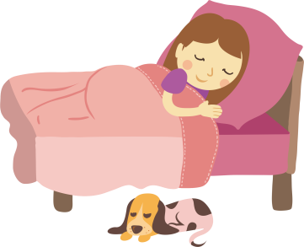
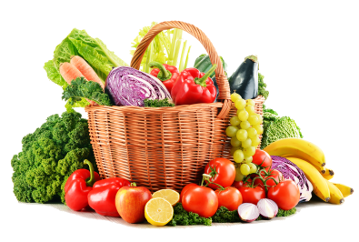
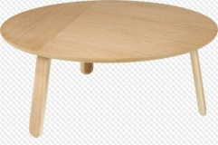
ЕСТЬ МНОГО РАЗНЫХ ДОКТОРОВ, ПРИДУТ НА ПОМОЩЬ - ТОЛЬКО СВИСТНИ НО КОЛЬ НЕ ХОЧЕШЬ ТЫ БОЛЕТЬ – ВЕДИ ЗДОРОВЫЙ ОБРАЗ ЖИЗНИ!!!
Что такое – ЗДОРОВЫЙ ОБРАЗ ЖИЗНИ?
ПОМОЩНИКИ ЗОЖ
1. Прохладная чистая вода (умываемся, обливаемся ) -закаляет наш организм, прогоняет сон, очищает кожу, смывая грязь, пот и болезнетворные микробы.
2. Полезные привычки - Умываться с мылом, чистить зубы и стричь ногти. Убирать свою комнату и мыть посуду - «Чистота — залог здоровья».
3. Утренняя зарядка. После неё повышается настроение, появляется аппетит.
4. Занятия спортом.
5. Соблюдение режима дня – вовремя ложиться спать и вставать по утрам, в одно и тоже время принимать пищу.
6. Правильное питание - употребление полезной пищи, соблюдение правил поведения во время еды. («Когда я ем, я глух и нем»)
7. Теплые солнечные лучи и свежий воздух, прогулки.

Slide 10
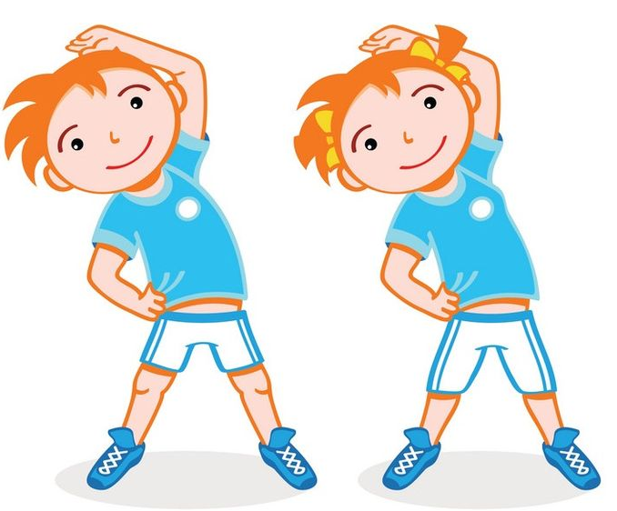
Физкультминутка «Профессии»
Мы в профессии играли (ходьба на месте)
В миг мы лётчиками стали (прямые руки в стороны)
В самолёте полетали – (покружиться вокруг себя)
И шофёрами вдруг стали! (ходьба на месте)
Руль теперь в руках у нас (руки перед собой, «держим руль»)
Быстро едем, просто класс! (бег вокруг себя с рулем)
А теперь на стройке мы (ходьба на месте)
Кладём ровно кирпичи. (руки перед собой согнуты в локтях)
Раз- кирпич и два, и три – (поднимаем руки вверх)
Строим дом мы - посмотри! (соединить прямые руки над головой)
Вот закончена игра, (хлопки в ладоши)
Нам на стульчики пора. ( ЗА СТОЛЫ)
,

Slide 11
Буратино очень понравилось у нас на занятии: узнал много нового, интересного. Услышал о разных профессиях, о том что доктора бывают разные; о ЗОЖ. Научили Буратино быть внимательным, не выкрикивать, не перебивать. Буратино подвижный , спортивный мальчик. ДАВАЙТЕ НАРИСУЕМ , как СПОРТОМ ЗАНИМАЕМСЯ и подарим ему.

Slide 12
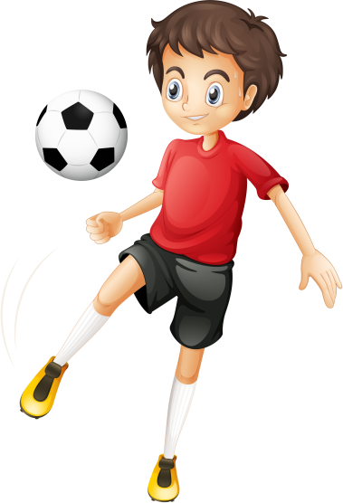
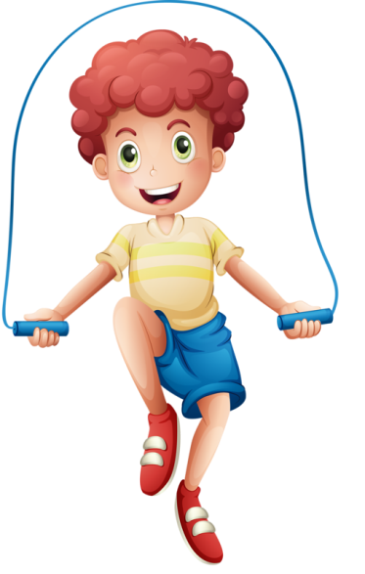
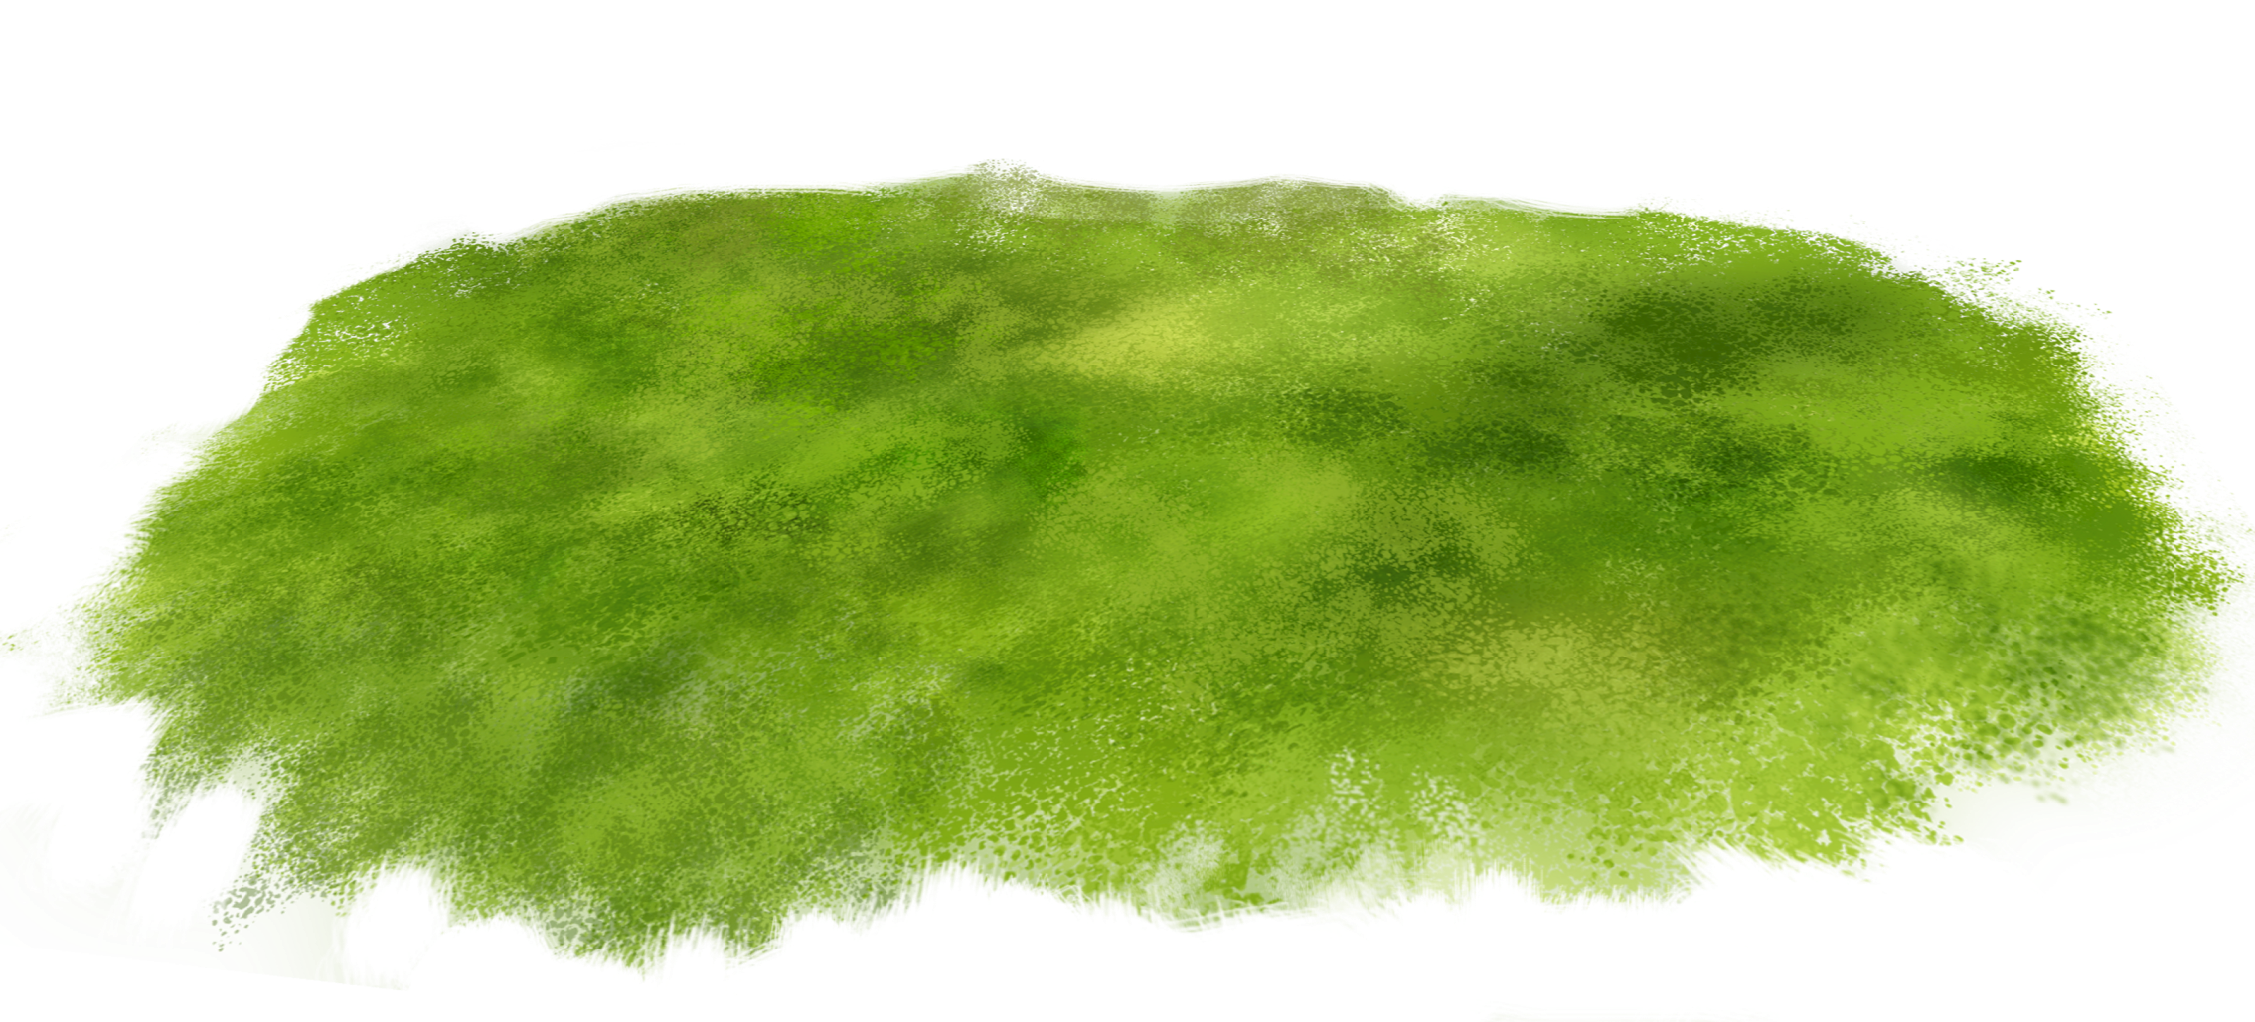
КАК МЫ СПОРТОМ ЗАНИМАЕМСЯ творческая мастерская
КТО ИЗОБРАЖЁН?
ВО ЧТО ОДЕТЫ?
ЧЕМ ЗАНЯТЫ?
ЧТО В РУКАХ? и проч.
Чем бы ты хотел заняться? Нарисуй.

Slide 13
Здорово сегодня играли, вам понравилось? Буратино прощается с вами, пора домой; обещает ещё прийти.
СПАСИБО ЗА ВНИМАНИЕ!

Slide 14
РЕСУРСЫ И ГИПЕРССЫЛКИ
АЙБОЛИТ
АЛИСА
БАЗИЛИО
БУРАТИНО
ГИГИЕНА
ДЕТИ
ЗАГАДКИ
ЛАДОШКИ
ПИЛЮЛЬКИН
ПРИВЕТСТВИЕ
СМАЙЛИК
СОН
СПОРТ
СТИХОТВОРЕНИЕ

